Slide 1



VGGT:
Visual Geometry Grounded Transformer
VGGT：视觉几何基础 Transformer
汇报人：陈昊
2026.06.16
- 艰苦创业 开拓创新 争创一流 -
Notes:
今天我汇报的论文是VGGT，也就是视觉几何基础Transformer，这篇论文主要关注的是 3D 视觉重建问题。简单来说，就是给定同一个场景的一张、几张，甚至上百张图像，模型能不能直接推理出这个场景的三维几何信息，比如相机参数、深度图、点云以及点的跨图像轨迹

Slide 2

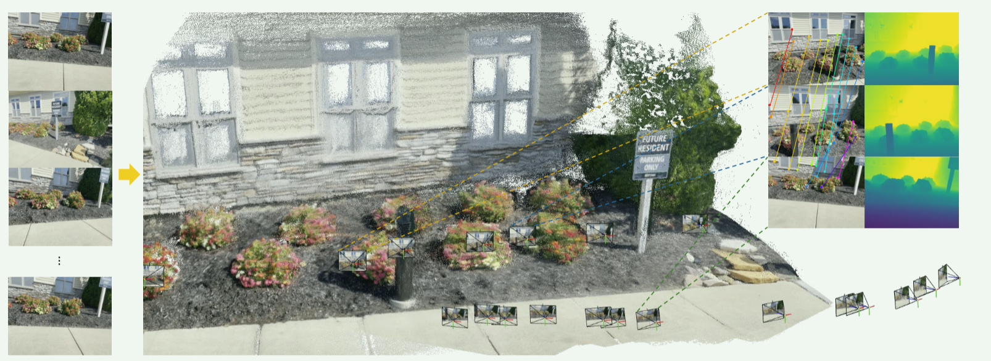

研究背景
3D 视觉重建：从二维图像集合恢复场景的三维几何属性
输入：同一静态场景的一张、少量或数百张 RGB 图像
目标：同时估计相机内外参、深度图、点图和 3D 点轨迹
应用：三维重建、机器人感知、AR/VR、自动驾驶与新视角合成
VGGT 试图把多个 3D 任务统一到一个前馈网络中
1~100张
输入规模
4类
输出类型
一次前向
推理方式
秒级
目标速度
Notes:
首先看研究背景，

Slide 3
研究背景
传统方法：视觉几何优化流程准确，但复杂且耗时
图像匹配
寻找跨视角对应点
三角化
恢复稀疏3D点
Bundle Adjustment
联合优化相机与点
稠密重建
MVS / 点云补全
SfM/MVS 依赖手工流程和迭代优化，工程链条长
核心瓶颈：
后处理优化成本高
深度学习通常只增强特征匹配、单目深度等局部模块
BA 等优化步骤带来高精度，但推理速度与系统复杂度受限

Slide 4
研究背景
本文要回答的问题：神经网络能否直接完成 3D 几何推理？
Can 3D tasks be solved directly by a neural network?
不再把神经网络只作为传统几何流程的辅助模块
模型
论文贡献 1
统一多任务
让一个大 Transformer 直接学习多视图几何关系
效果
论文贡献 2
无需后处理也强
在无需后优化的情况下，输出可直接使用的 3D 结果
扩展
论文贡献 3
结合 BA 达 SOTA
再验证：若结合 BA，是否还能进一步刷新性能上限

Slide 5
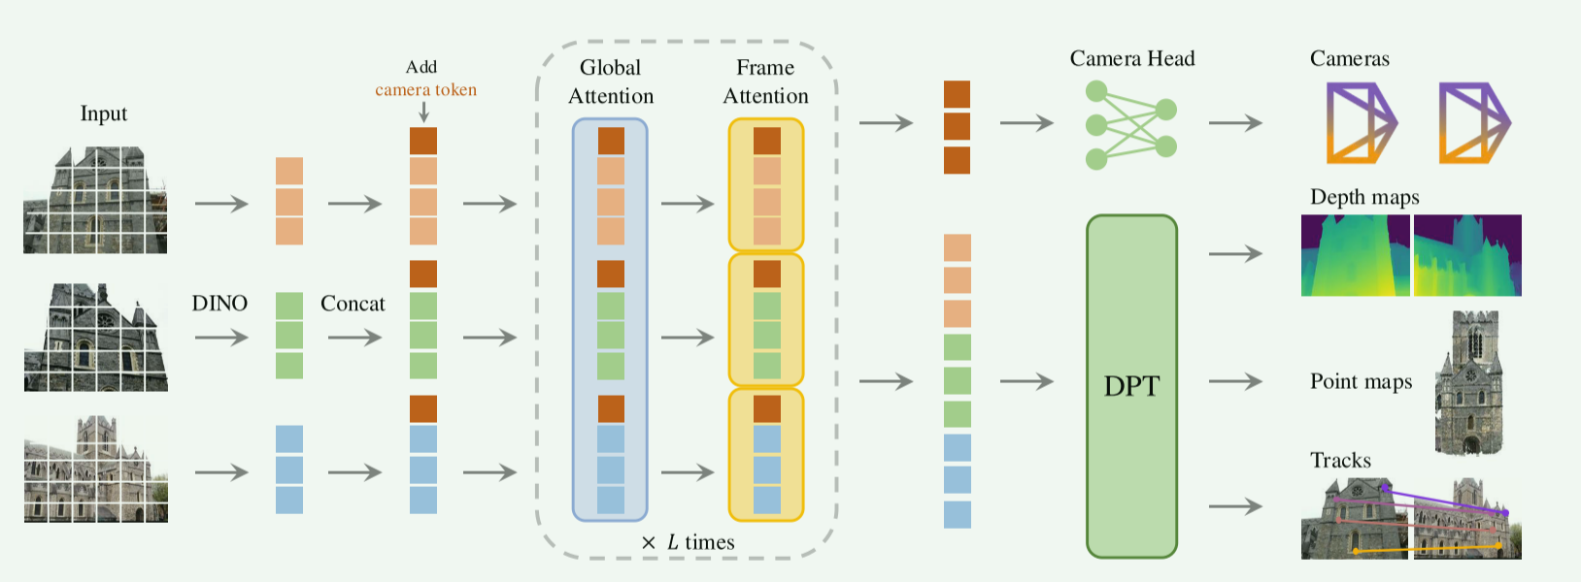
研究思路
总体框架：VGGT 用一次前向传播预测全部3D属性
DINO 将每张图像切分为image token，加入camera token
Transformer 在帧内注意力和全局注意力之间交替，融合多视图信息
不同预测头分别输出相机参数、深度、点图和用于跟踪的密集特征

Slide 6
研究思路
输入输出定义：一个函数同时学习相机、深度、点图与轨迹特征
多视图图像 I₁...Iₙ → { 相机参数gᵢ，深度图Dᵢ，点图Pᵢ，点轨迹特征Tᵢ }
gᵢ
相机参数
旋转 q、平移 t、视场 f
Dᵢ
深度图
每个像素到相机的深度
Pᵢ
点图
像素对应的 3D 场景点
Tᵢ
跟踪特征
用于预测跨图像点轨迹
第一张图像作为世界参考系，第一帧相机外参固定为单位旋转和零平移
点图是 viewpoint-invariant：不同图像的 3D 点统一到第一相机坐标系
输入图像顺序基本任意，除第一帧被指定为参考帧

Slide 7
研究思路
核心结构：Alternating-Attention 平衡单帧理解与跨帧融合
DINO
Patch Tokens
Frame-wise
Self-Attention
Global
Self-Attention
Repeat L=24
layers
帧内注意力：每张图像内部 token 交互，保持局部图像结构稳定
全局注意力：所有图像 token 联合交互，学习跨视角几何关系
不使用专门的 3D 几何层或 cross-attention，结构更接近通用大模型
设计思想：少做人工 3D 偏置，让数据驱动模型学习几何规律

Slide 8
研究思路
多任务学习：让相关 3D 属性共同监督，提高几何理解能力
训练配置 | Overall↓
无相机损失 | 0.834
无深度损失 | 0.727
无跟踪损失 | 0.790
完整多任务 | 0.709
相机、深度、点图之间存在几何关系，但训练时全部显式预测
这些“冗余预测”提供更丰富监督，促进共享骨干学习统一 3D 表征
推理时从“深度 + 相机”反投影得到点云，反而比直接点图头更准确
0.709
直接点图头
Overall↓
0.677
深度 + 相机
更优的点云结果
结论：多任务训练 + 推理阶段合理组合，是 VGGT 精度提升的关键

Slide 9
研究结果
多视图深度估计：未知相机条件下大幅超过 DUSt3R
方法 | 是否使用GT相机 | Acc.↓ | Comp.↓ | Overall↓
DUSt3R | 否 | 2.677 | 0.805 | 1.741
Ours | 否 | 0.389 | 0.374 | 0.382
MASt3R | 是 | 0.403 | 0.344 | 0.374
GeoMVSNet | 是 | 0.331 | 0.259 | 0.295
DTU Overall：
DUSt3R 1.741 → VGGT 0.382
VGGT 和 DUSt3R 都不使用测试时的 GT 相机参数
VGGT 的结果接近使用已知相机参数的 MVS 方法
原因：多图训练让模型在网络内部学习多视图三角化，而非事后拼接双视图结果

Slide 10
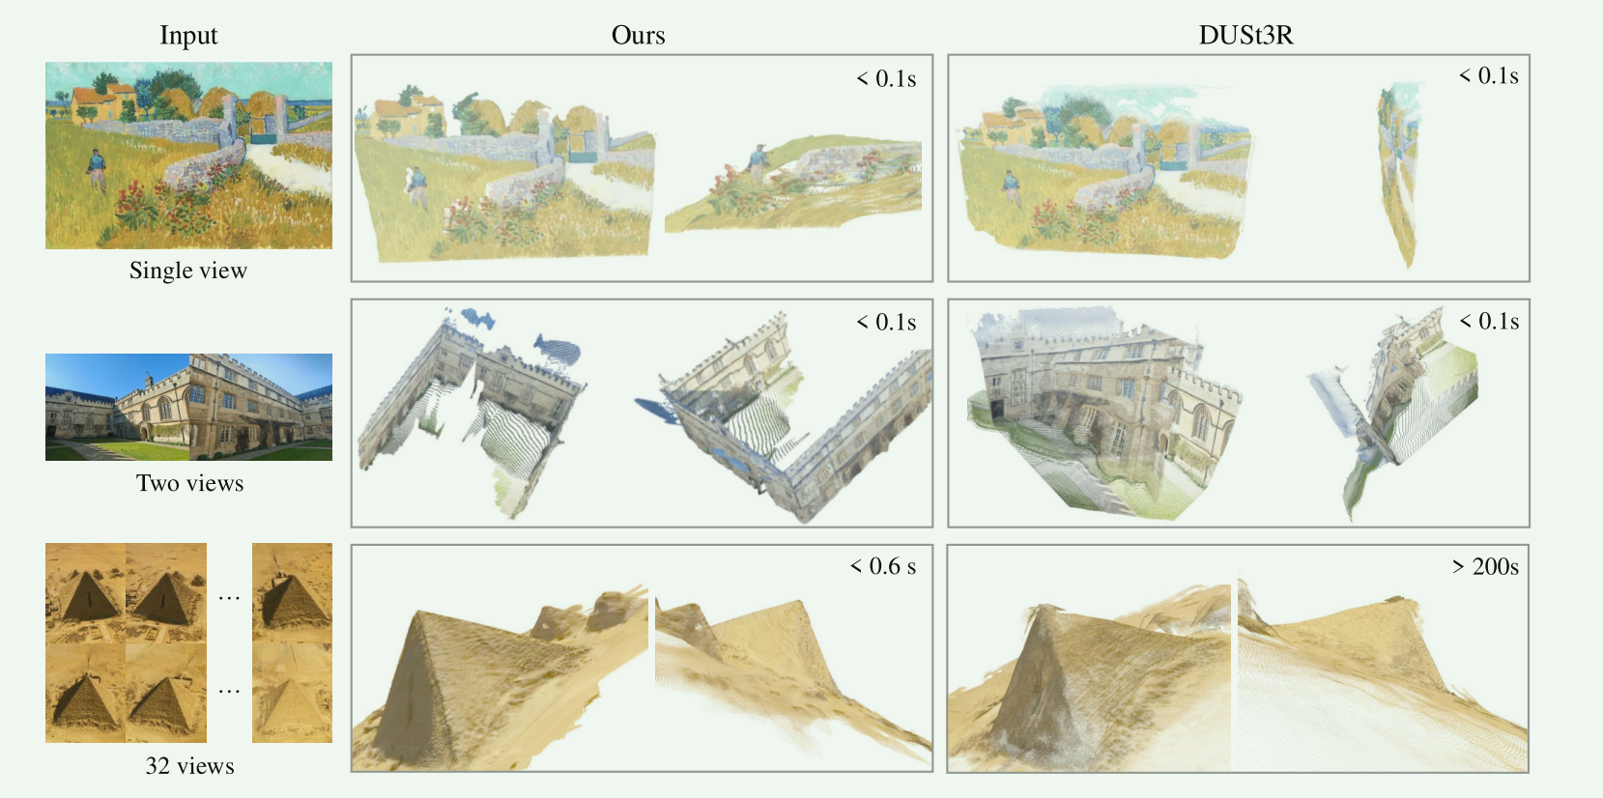
研究结果
点图/点云估计：更快、更准，并验证“深度+相机”组合更优
方法 | Acc.↓ | Comp.↓ | Overall↓ | 时间
DUSt3R | 1.167 | 0.842 | 1.005 | ~7s
MASt3R | 0.968 | 0.684 | 0.826 | ~9s
Ours (Point) | 0.901 | 0.518 | 0.709 | ~0.2s
Ours (Depth+Cam) | 0.873 | 0.482 | 0.677 | ~0.2s
约0.3
比 DUSt3R
Overall 降低
~0.2s
速度
无全局对齐
Depth+Cam
点云构造
优于直接点图
定性结果显示：油画、无重叠视图、重复纹理等困难场景下仍有较好泛化

Slide 11
研究结论
论文结论：VGGT 证明了“神经优先”的 3D 重建路线可行
核心创新点
统一性：一个大 Transformer 同时预测相机、深度、点图和 3D 点轨迹
多视图
一次前向
效率：在多数实验中，纯前馈模式约 0.2s 即可输出可用结果
多任务
共享骨干
精度：无需后处理已超过多种优化式方法，结合 BA 后进一步达到 SOTA
少 3D 偏置
数据驱动
迁移性：预训练特征可提升新视角合成和动态点跟踪等下游任务
从方法论看：VGGT 把 3D 视觉从“几何优化管线”推进到“基础模型 + 可选优化”的范式。

Slide 12
研究结论
个人理解：优势、局限与后续关注点
优势
局限
关注点
主要假设输入为同一静态场景
动态场景的直接建模
速度快，适合实时或交互式 3D 应用
更大规模数据与模型的扩展规律
依赖大量 3D 标注数据和大模型训练
统一多任务，减少多个模型/流程拼接
与传统 BA / SLAM 系统的结合
第一帧参考系选择会影响表达方式
特征具有迁移潜力
总结：VGGT 的价值在于把多个 3D 视觉子任务统一成一个可端到端学习、可快速推理、可迁移复用的基础模型。

Slide 13


THANKS
谢谢大家
- 艰苦创业 开拓创新 争创一流 -

